Slide 1
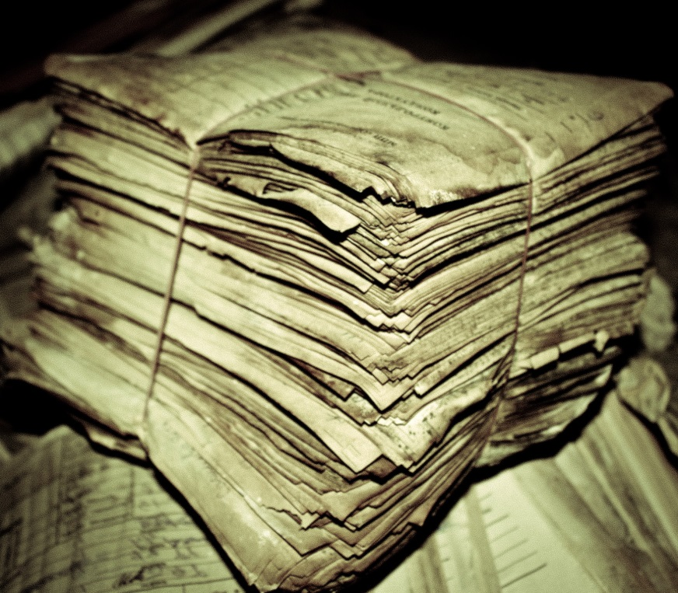
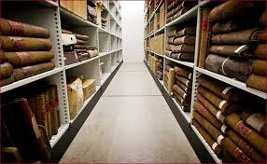
Архив с «нуля»
Управление по делам архивов
администрации городского округа Тольятти

Slide 2
Примерный план работ
Оценить организацию архивного хранения документов.
Провести инвентаризацию всех документов организации и составить номенклатуру дел.
Установить единую, стандартную систему приема документов из подразделений организации на хранение.
Отобрать документы для хранения и для уничтожения
Систематизировать дела в архиве.
Ограничить доступ к хранилищу, наладить учет приема и выдачи документов.
Поиск недостающих дел и документов.
Организовать учет всех выполняемых архивом работ.

Slide 3
Проведение инвентаризации всех документов организации и составление номенклатуры дел
у кого хранится данный документ (наименование подразделения и ответственный сотрудник, его имя и должность);
сколько документов этого вида создается в год (количество папок, количество погонных метров документов);
способ формирования дела (по дате, по алфавиту, по теме и т.д.);
сколько таких документов существует в данный момент и где они хранятся;
относится ли документ к категории конфиденциальных, и если да, то по каким критериям;
сколько времени документ должен храниться;
есть ли в организации документы, которые существуют только в электронном виде, и в каких информационных системах организации они хранятся.

Slide 4
Установление единой системы приема документов из подразделений / от специалистов
Прием документов осуществляется по актам / сдаточным описям в соответствии с графиком.
Сдаточная опись - документ, подтверждающий передачу дел в архив.
Если в учреждении есть регламент по архивному делу: целесообразно внести туда обязанность для подразделений заполнять сдаточные описи.
Сдаточная опись подписывается работником, который передает документы, и работником, который их принимает.

Slide 5
Образец графика передачи дел в архив

Slide 6
Образец сдаточной описи
При заполнении описи учитывается не вид документов (Приказы по основной деятельности) и не единицы документов (Приказ №1, Приказ №2…).
Указываются единицы хранения (дела):
Приказы по основной деятельности, том 1
Приказы по основной деятельности, том 2
Приказы по основной деятельности, том 3 и так далее.

Slide 7
Подготовка документов для хранения
Отбор документов на хранение
Экспертиза ценности документов
Систематизация документов и техническое оформление дел
Составление описей дел

Slide 8
Подготовка документов для хранения
1. Отбор документов на хранение
По номенклатуре дел отбираются дела, срок хранения которых превышает 10 лет.
Проводится полистная проверка дел с пометкой ЭПК для отбора на длительное хранение документов, представляющих историческую и практическую значимость
Документы длительного срока хранения

Slide 9
Подготовка документов для хранения
2. Экспертиза ценности отобранных на хранение документов
Документы в деле соответствуют заголовку дела
Наличие всех документов,
Документы правильно оформлены (подписи, печати),
Наличие необходимых приложений
Сроки хранения документов в деле соответствуют сроку хранения дела.
В деле нет дублетных документов, копий и т.д.

Slide 10
Подготовка документов для хранения
3. Систематизация документов
В дело группируются документы одного календарного года (учебного года).
Распорядительные документы по хронологии.
Документы в личных делах по мере их поступления.
Лицевые счета, карточки ф.Т-2 в порядке алфавита по фамилиям.

Slide 11
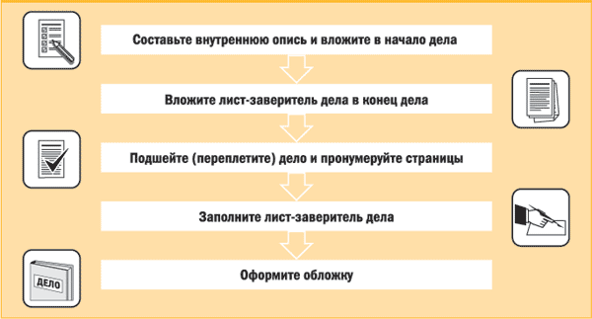
Подготовка документов для хранения
4. Техническое оформление дел

Slide 12
Подшивка дела
6
5
7
Лицевая сторона
4
Тыльная сторона
1
2
3
Стрелки показывают движение иглы с нитью. Цифры – порядок движения
Тыльная сторона подшитого дела

Slide 13
Образец оформления листа-заверителя дела

Slide 14
Оформление обложки дела

Slide 15
Подготовка документов для хранения
5. Составление описей дел
Вид описи дел | Форма в Правилах 2015 г.
Опись дел постоянного хранения (только для источников – комплектования) | Приложение № 14
Опись электронных документов, дел постоянного хранения | Приложение № 17
Опись дел по личному составу | Приложение № 15
Опись дел временных (свыше 10 лет) сроков хранения | Приложение № 16
Опись электронных документов, дел временных (свыше 10 лет) сроков хранения | Приложение № 18

Slide 16
Составление годового раздела описи

Slide 17
Отличия между описью дел и внутренней описью
Опись дел
Внутренняя опись
Составляется для учета дел
Хранится у ответственного за архив
Согласуется и утверждается
Дела вносятся в опись в определенной последовательности
Составляется для учета документов ВНУТРИ дела
Вшивается в дело, на документы которого составлена
Подписывается составителем
Документы вносятся в опись, так как они расположены в деле

Slide 18
Уничтожение документов
Выделение к уничтожению проводится только после утверждения описей дел постоянного и долговременного срока хранения.
Выделение к уничтожению оформляется актом.
В акте не описывается каждое дело индивидуально, а указывается общее количество дел данного вида.

Slide 19
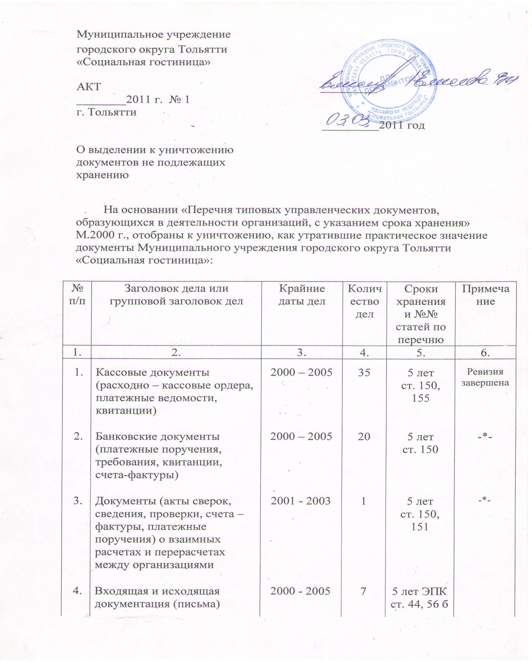
Акт о выделении к уничтожению

Slide 20
Ограничение доступа к хранилищу документов организации
Ограничение доступа в хранилище
Строгая регистрация выдачи дел на руки
Регулярные проверки возврата дел

Slide 21
Поиск недостающих документов
Выявить ошибки в подсчетах, установить номера и заголовки дел выделенных к уничтожению;
Проанализировать имеющиеся в описи фонда заголовки с целью выявления дел, включенных в опись дважды или включенных в другую опись данного фонда, но под другим номером;
Изучить акты о выделении к уничтожению, акты выдачи архивных документов во временное пользование, акты приема-передачи документов в другие организации или муниципальный архив;
Проверить дела находящиеся рядом (неправильная подкладка);
Изучить документы по выдаче дел из хранилища;
Организовать поиск дел в подразделениях организации, от которых документы принимались на хранение, так как дела могли быть не сданы, но поставлены на учет в архиве

Slide 22
В результате розыска
дела могут быть найдены,
отсутствие дел может быть подтверждено документами.
дела могут быть не найдены
- составляется справка о ходе и результатах розыска дел,
- составляется акт об утрате документов,
- составляется акт о завершении розыска дел, о снятии с учета дел

Slide 23
Архивное хранение документов
Помещение
Разделение хранилища документов и рабочих комнат для сотрудников архива.
Помещения должны быть безопасными в пожарном отношении.
Не должно быть газовых, водонесущих трубопроводов, рубильников.
Наружные двери архива должны быть металлическими либо обиты металлическим листом

Slide 24
Архивное хранение документов
Освещение
Не допускается прямой солнечный свет!
Защита документов от света обеспечивается:
- хранением документов в коробках, шкафах, стеллажах закрытого типа;
- применением на окнах штор, жалюзи, светорассеивателей.

Slide 25
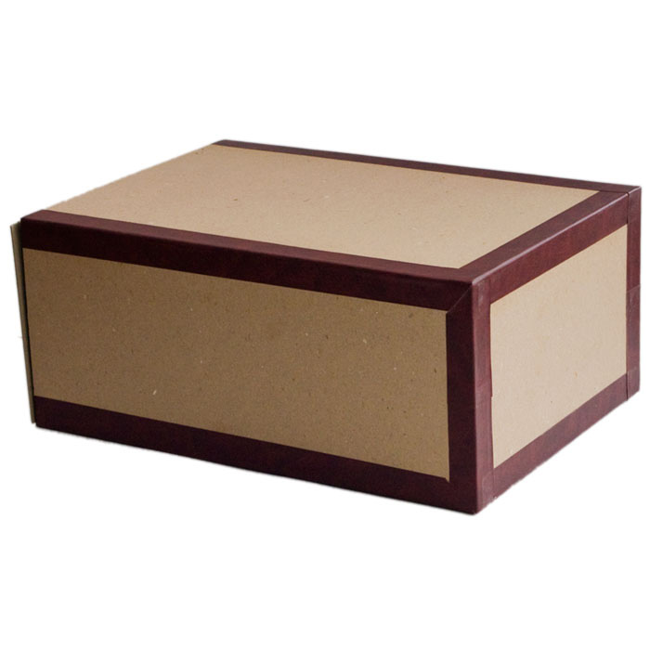
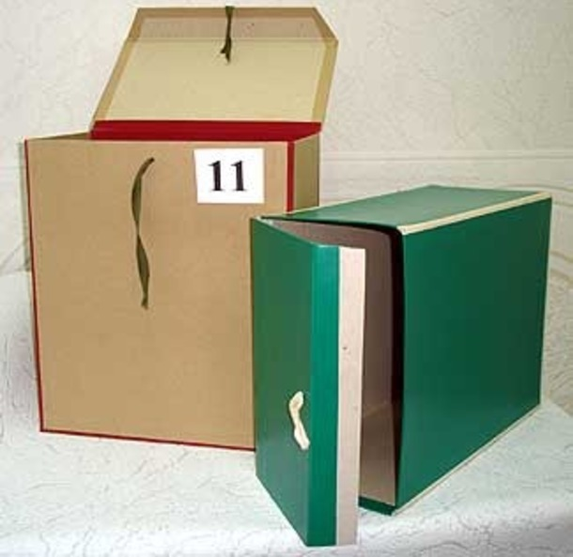
Архивные коробки
Размеры архивных коробок 38 х 28 х 18 см.

Slide 26
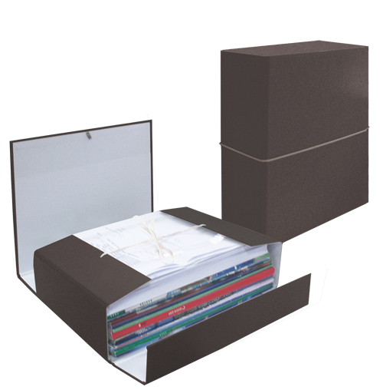
Архивные связки

Slide 27
Архивное хранение документов
Хранилища оборудуются стационарными металлическими стеллажами
Для хранения секретных, особо ценных дел и учетных документов используются сейфы или металлические шкафы

Slide 28
Архивное хранение документов
Размещение документов
Расстояние между рядами стеллажей (главный проход) – 120 см;
Расстояние (проход) между стеллажами – 75 см;
Расстояние между стеной и торцом стеллажа – 45 см;
Расстояние между полом и нижней полкой стеллажа – не менее 15 см.

Slide 29
Спасибо за внимание!
Тел. 54 – 39 – 32
54 – 33 – 81
54 – 39 – 47

